Slide 1
PRESENTACIÓN DEL PROYECTO DE TESIS
ADAPTACIÓN DE LA TECNOLOGÍA DE CONTROL ABIERTO DE PROCESOS (OPC) AL LABORATORIO DE CONTROL AUTOMÁTICO DE LA FACULTAD DE INGENIERÍA ELÉCTRICA Y COMPUTACIÓN (FIEC) PARA LA ADMINISTRACIÓN REMOTA DE SUS PLANTAS DE TRABAJO
Verónica Raza García

Slide 2
Justificación
Incluir una solución tecnológica moderna para controlar abiertamente los procesos de cada planta de trabajo del Laboratorio de Control Automático (LCA):
  Uso de tecnología industrial
  Control y monitoreo de señales de manera remota y a tiempo real.
Futuro: Alternativa de mejorar tecnológicamente otras áreas experimentales de la Facultad.

Slide 3
¿Para qué?
Actualización del LCA:
  Estándar industrial → OPC.
  Uso de Internet como medio de comunicación.
  Uso de equipos de aplicación industrial.

Slide 4
Estructura a utilizarse en la construcción
Construcción
Hardware
Equipos y tarjetas
Software
Configuración
Operación
Control Remoto
Seguridad y Estándar de conexiones

Slide 5

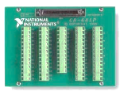
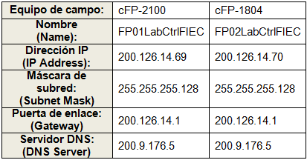
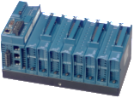
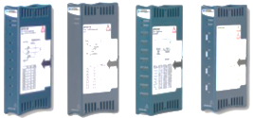
HARDWARE: Equipos y tarjetas
Equipos de Campo para el control de procesos:
cFP-2100
cFP-1804
Bloques Conectores
CB-68LP y CB-68LPR
cFP-2100
cFP-CTR-502
cFP-DIO-550
cFP-TC-120
cFP-AI-100
cFP-1804
cFP-RLY-421
cFP-AO-200
cFP-AO-210
Módulos de Entrada / Salida analógicas y digitales

Slide 6
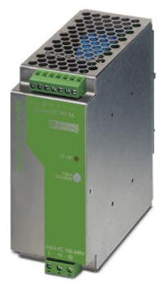

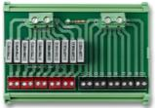
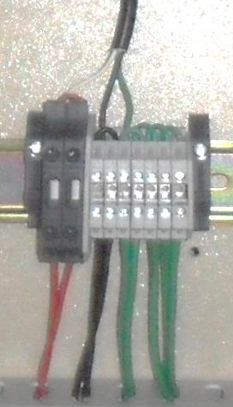
HARDWARE: Seguridad y estándar de conexiones
Fuente de alimentación externa para los equipos de campo PS-5: 24VDC-5A
Cable de instrumentación Belden de 2 pares, 18AWG
Fusibles de acción rápida de 2A para protección de equipos de campo
Bloques de distribución de alimentación de fusibles cFP-PDB-100 para protección de módulos

Slide 7

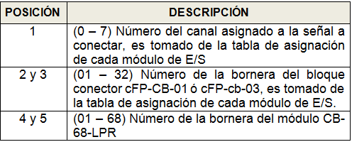
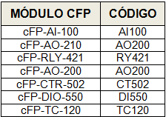
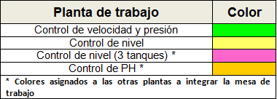
HARDWARE: Seguridad y estándar de conexiones
Estándar de colores para identificar señales de voltaje y conexiones a tierra
Identificación del origen y destino de la conexión
Código para Identificar el módulo al que pertenece cada señal
Código de colores para la identificación de cada planta de trabajo

Slide 8
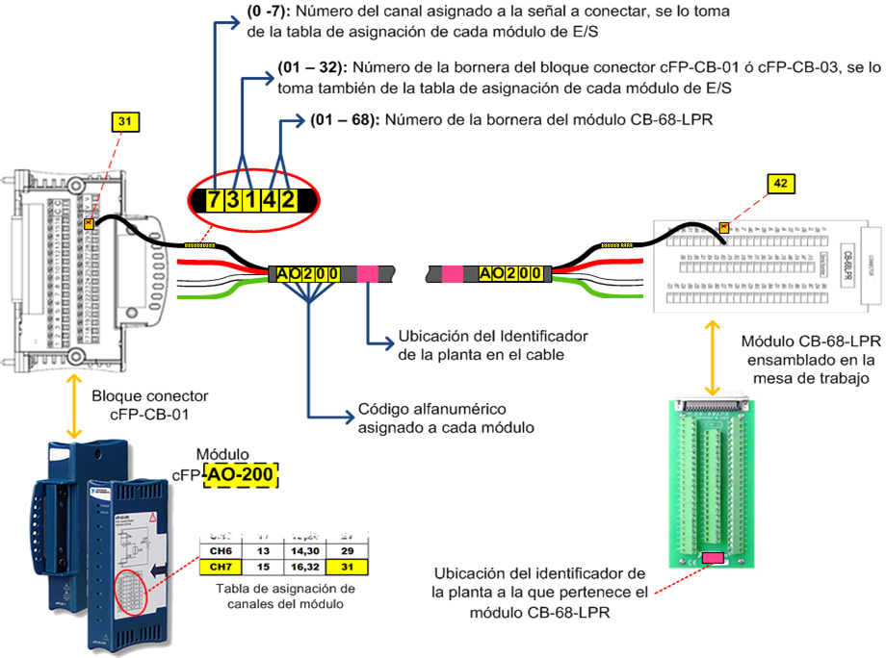

Slide 9


Slide 10
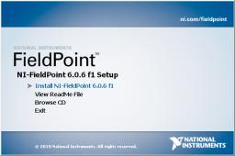
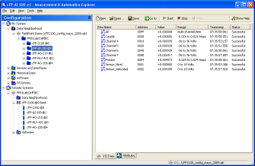
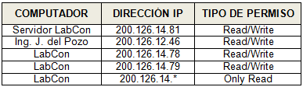
SOFTWARE: Configuración
Instalación del controlador de reconocimiento de los equipos de campo
MAX: Measurement & Automation eXplorer

Slide 11
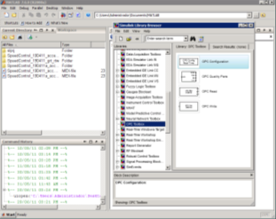
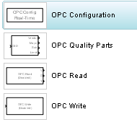
SOFTWARE: Operación
Herramienta OPC
Matlab - Simulink

Slide 12

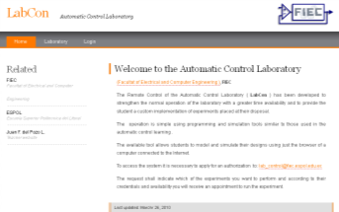
SOFTWARE: Control remoto
Control y monitoreo se puede realizar de manera:
  LOCAL
  VPN (Virtual Port Network)
  Página Web “LabCon”
Cualquier usuario puede monitorear el sistema, siempre y cuando conozca la dirección IP del Equipo de Campo, tenga instalado un controlador de reconocimiento y tenga los permisos de lectura.

Slide 13
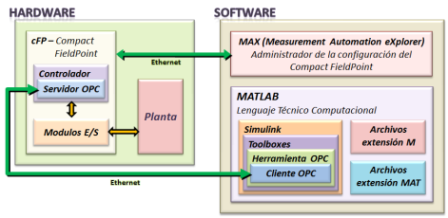
Diseño de la arquitectura de control

Slide 15
